Slide 1
Тема: Происхождение человека на земле
Урок окружающего мира в 4 классе
по программе «Школа 2100»
Учитель Полянская С.В.

Slide 2
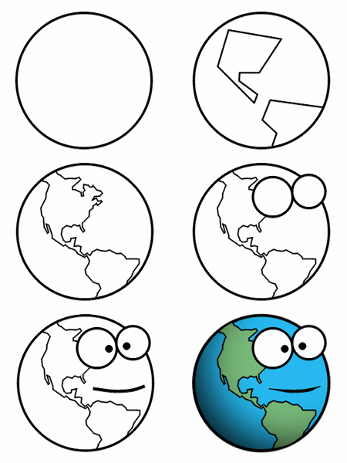
Когда и как появилась наша планета?

Slide 3
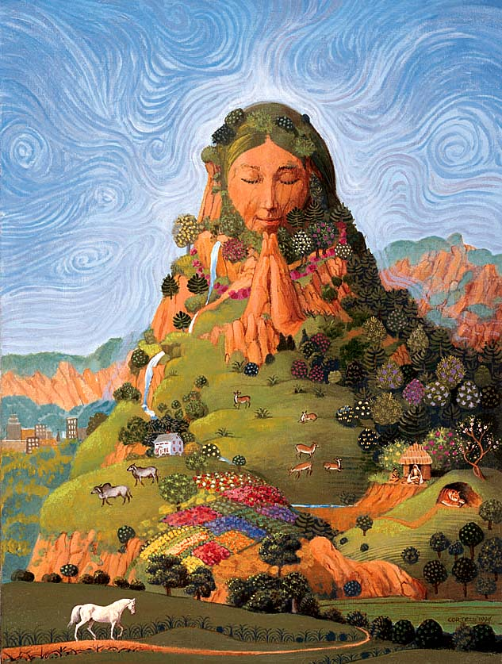
Когда на Земле появилась жизнь?

Slide 4
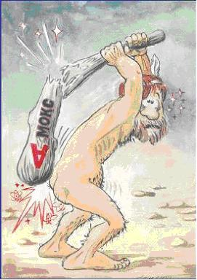
Когда и как на Земле появился человек?

Slide 5
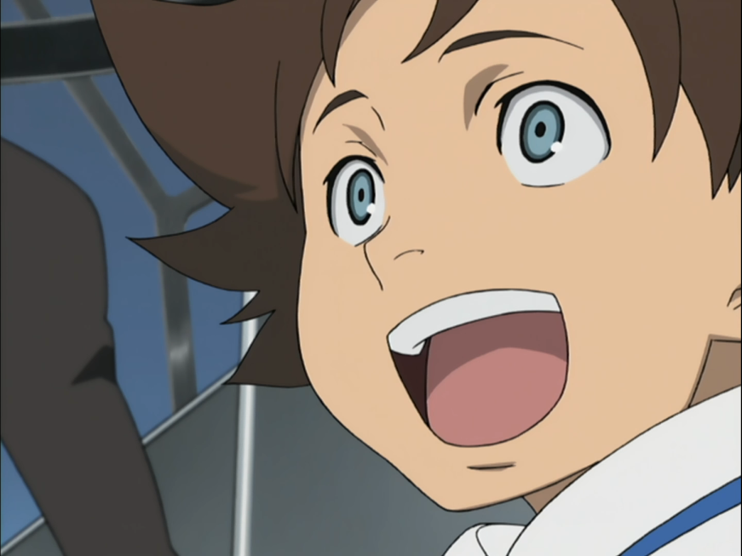
Происхождение человека
Я ХОЧУ ЗНАТЬ
Я УЗНАЛ

Slide 6
Гипотеза
А) Библейская
Б) Научная
ГИПОТЕЗА - недоказанное утверждение, предположение или догадка.

Slide 7
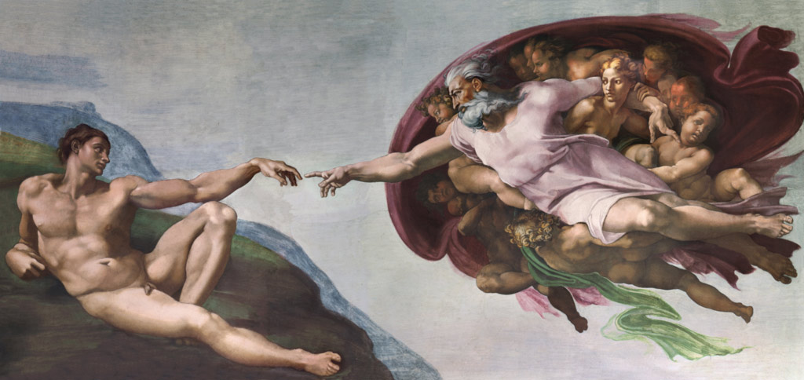
БИБЛЕЙСКАЯ
Микеланджело Буонарроти “Сотворение Адама”

Slide 8
²⁶ И сказал Бог: сотворим человека по образу Нашему по подобию Нашему, и да владычествуют они над рыбами морскими, и над птицами небесными, и над скотом, и над всею землею, и над всеми гадами, пресмыкающимися по земле. ²⁷ И сотворил Бог человека по образу Своему, по образу Божию сотворил его; мужчину и женщину сотворил их. ²⁸ И благословил их Бог, и сказал им Бог: плодитесь и размножайтесь, и наполняйте землю, и обладайте ею, и владычествуйте над рыбами морскими и над птицами небесными, и над всяким животным, пресмыкающимся по земле.
Бытие, глава 1

Slide 9
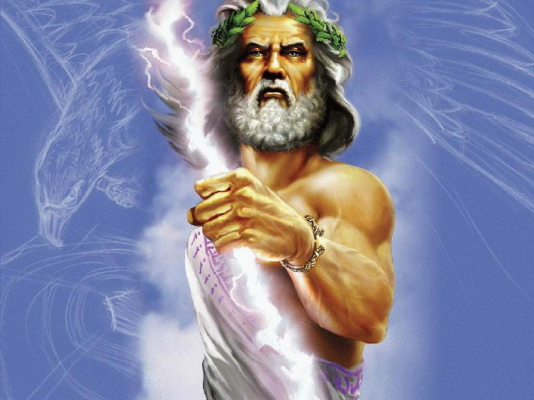
Легенды и мифы
Зевс – бог-громовержец

Slide 10
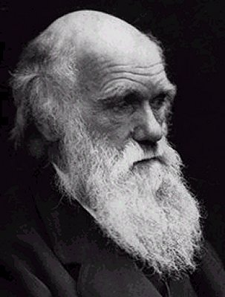
Научная
Чарльз Дарвин

Slide 11
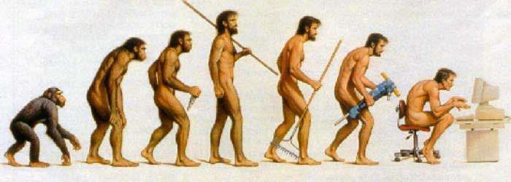
Эволюция

Slide 12
Мозговой штурм
Назови те особенности, которые роднят человека
со всеми млекопитающими - только с обезьянами
питается органической пищей долгий период детства
живородящие ловкие конечности
теплокровные хорошо развитый мозг забота о потомстве ходит на двух ногах

Slide 13
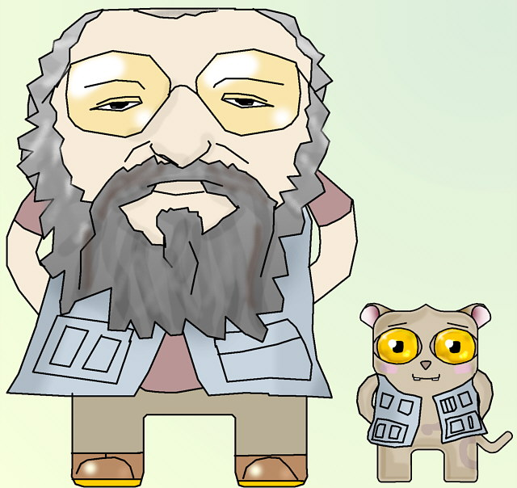
Человек – разумное существо

Slide 14
Отличия людей от животных
Прямохождение с опорой на стопу
Сознание и мышление
Членораздельная речь
Труд

Slide 15
Подведение итогов
Я УЗНАЛ!

